Slide 1


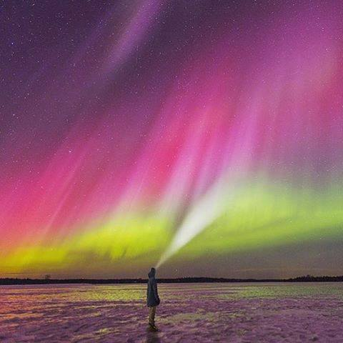
automático
ONE DAY IN YOUR LIFE
Michael Jackson
Wal Melodias
Formatação: Wal
17/11/2015

Slide 2
Wal Melodias
Formatação: Wal
17/11/2015

Slide 3
ONE DAY IN YOUR LIFE
YOU’LL REMEMBER A PLACE
SOMEONE TOUCHING YOUR FACE
YOUR’LL COME BAKE AND YOU’LL LOOK AROUND , YOU’LL...
Wal Melodias
Formatação: Wal
17/11/2015

Slide 4
ONE DAY IN YOUR LIFE
YOU’LL REMEMBER THE LOVE YOU FOUND HERE
YOU’LL REMEMBER ME SOMEHOW
THOUGH YOU DON’T NEED ME NOW
I WILL STAY IN YOUR HEART
AND WHEN THINGS FALL APART
YOU’LL REMEMBER ONE DAY
Wal Melodias
Formatação: Wal
17/11/2015

Slide 5
ONE DAY IN YOUR LIFE
WHEN YOU FIND THAT YOU’RE ALWAYS WAITING
FOR A LOVE WE USED TO SHARE
JUST CALL MY NAME, AND I’LL BE THERE
Wal Melodias
Formatação: Wal
17/11/2015

Slide 6

Wal Melodias
Formatação: Wal
17/11/2015

Slide 7

Wal Melodias
Formatação: Wal
17/11/2015

Slide 8

Wal Melodias
Formatação: Wal
17/11/2015

Slide 9

Wal Melodias
Formatação: Wal
17/11/2015

Slide 10
YOU’LL REMEMBER ME SOMEHOW
THOUG YOU DON’T NEED ME NOW
I WILL STAY IN YOUR HEART
AND WHEN THINGS FALL APART
YOU’LL REMEMBER ONE DAY
Wal Melodias
Formatação: Wal
17/11/2015

Slide 11
ONE DAY IN YOUR LIFE
WHEN YOU FIND THAT YOU’RE ALWAYS LONELY
FOR A LOVE WE USED TO SHARE
JUST CALL MY NAME, AND I’LL BE THERE.
Wal Melodias
Formatação: Wal
17/11/2015

Slide 12
Créditos
COMPOSITOR E INTÉPRETE: MICHAEL JACKSON
FONTE: INTERNET
www.vagalume.com.br
FORMATAÇÃO: W@L
Wal Melodias
Formatação: Wal
17/11/2015

Slide 13
RESPEITE OS DIREITOS AUTORAIS DE MICHAEL JACKSON, NÃO RETIRE E NEM ADULTERE SEUS CRÉDITOS.
Wal Melodias
Formatação: Wal
17/11/2015

Slide 14
www.sergrasan.com/walmelodias
NEPOMUCENO-MG
Wal
Wal Melodias
Formatação: Wal
17/11/2015

